Slide 1


CITY UNIVERSITY OF HONG KONG (DONGGUAN)
创意空间
3D打印培训
打印全流程入门
主讲人：陈秋宇
2026年3月
图书馆2F创意空间

Slide 2
CHAPTER 01
什么是3D打印？
增材制造技术
3D打印 = 增材制造（Additive Manufacturing） ，通过逐层堆叠材料形成三维实体。与传统减材加工（切削、雕刻）不同，3D打印是从无到有的 "加法"制造 过程。
技术对比
减材制造
传统方式
材料浪费多，复杂结构难加工
快速原型
个性化定制
增材制造
3D打印
几小时完成设计验证，大幅缩短产品开发周期
无需模具，单件生产同样经济，实现真正的个性化
材料利用率高，复杂结构轻松实现
3D打印让复杂设计变得简单可行
低成本小批量
创意验证
小批量生产成本优势明显，适合初创项目
快速将创意转化为实物，降低试错成本
Notes:
我们可以将3D打印归类到增材制造的类别当中。
和传统的减材制造相比，它具有如下的几个优势。
在设计完成之后我们可以快速进行验证，降低验证成本，节约时间。

Slide 3
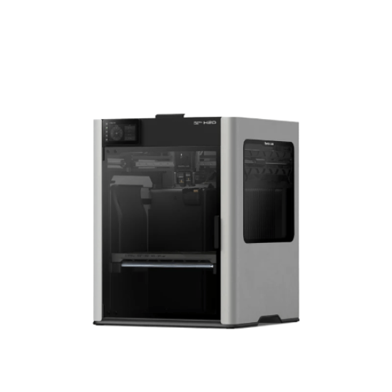
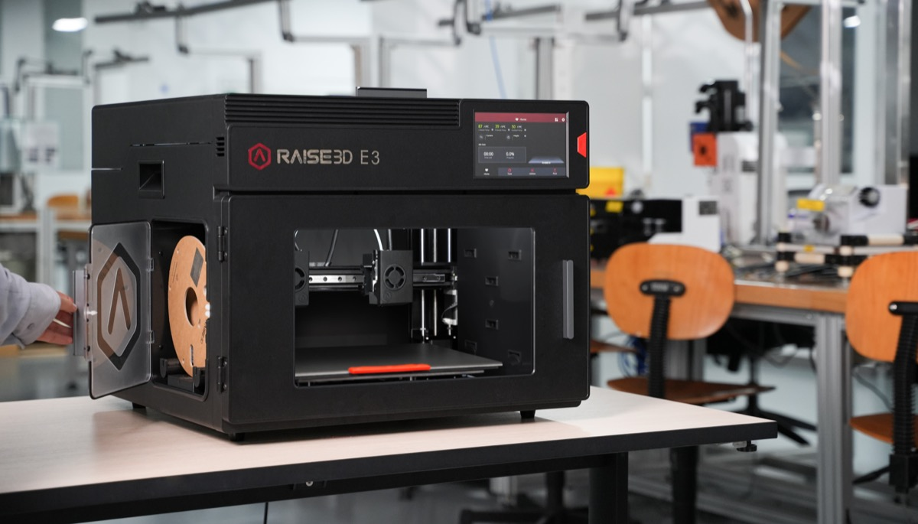
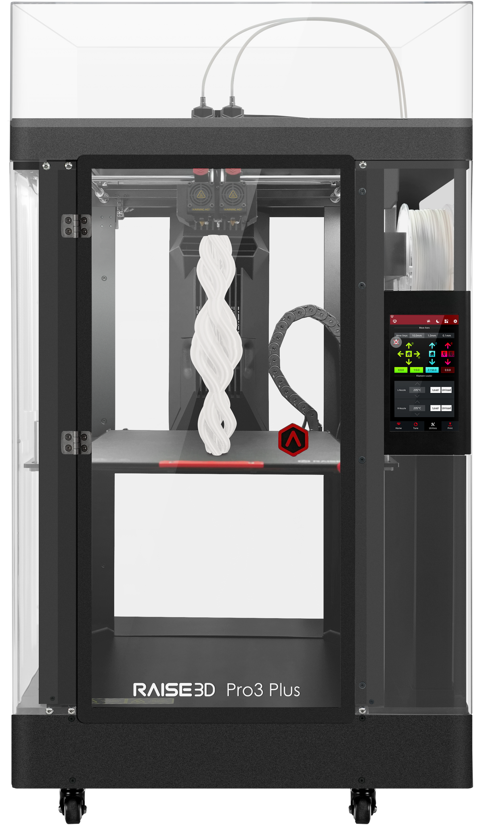
CHAPTER 02
图书馆创意空间设备概览
本馆配备三台专业级3D打印设备，满足不同打印需求
高速多色
工程稳定
双喷头工业
拓竹 H2D
Raise3D E3 Pro
Raise3D Pro3
AMS 2 Pro 多色系统
工业级结构设计
一体双喷头设计
自动校准与智能检测
独立双喷头，支持碳纤增强/TPU柔性材料
可溶支撑材料
远程管理功能
大尺寸打印能力
高尺寸精度
适合：创意作品、多色模型
适合：结构件、工程类模型
适合：复杂结构、大型模型
专业级设备保障
定期维护更新
学生助理全程支持

Slide 4
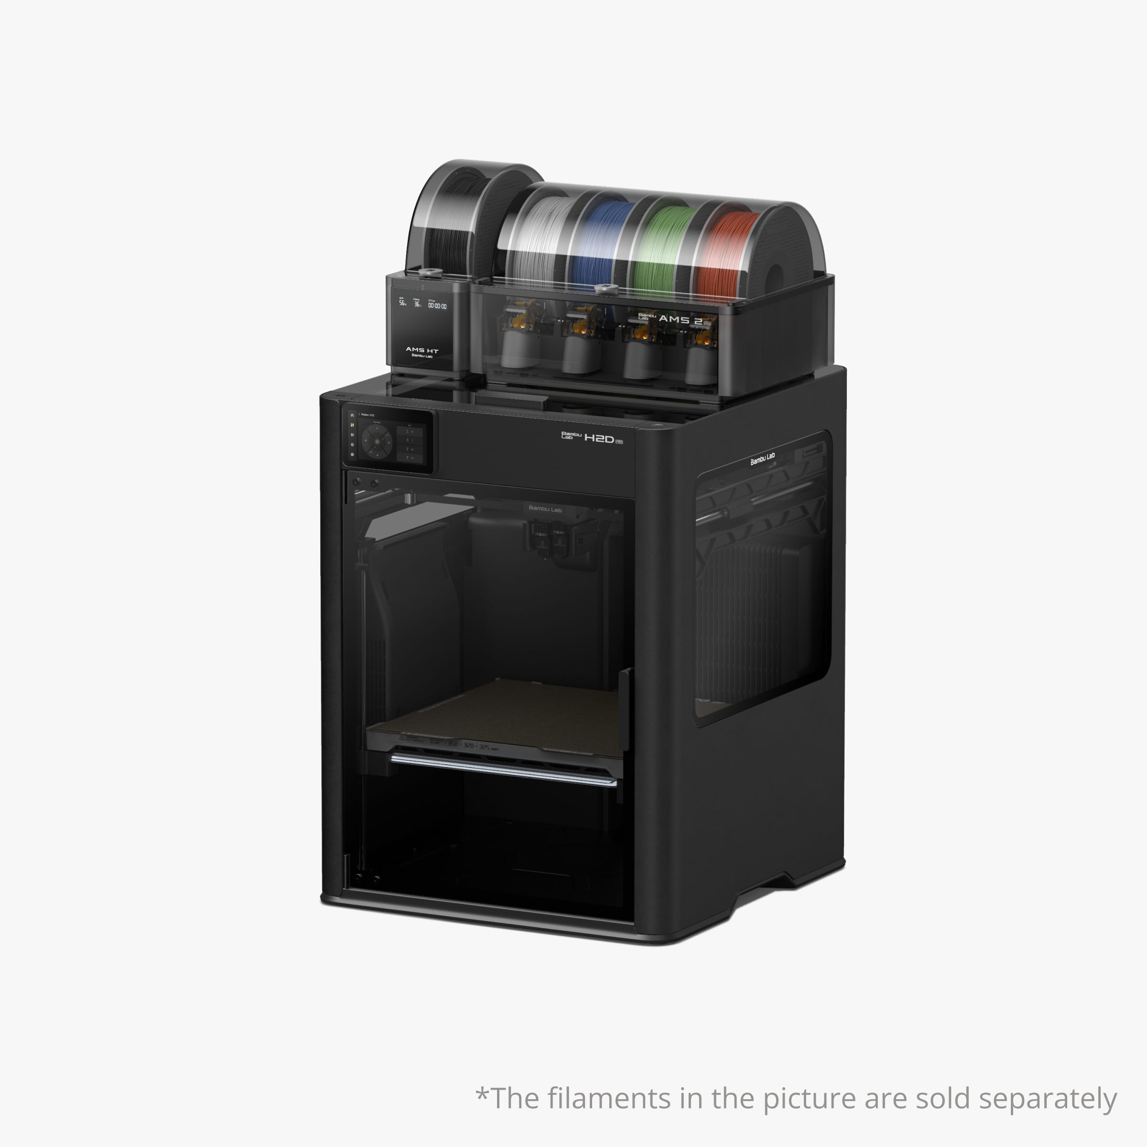
EQUIPMENT 01
拓竹 H2D + AMS 2 Pro 系统
设备定位
高速打印
多色打印
极速打印体验，大幅缩短等待时间
AMS系统自动换料，多彩作品轻松实现
智能化高
创意首选
拓竹 H2D + AMS 2 Pro 系统
自动校准、智能检测，降低操作门槛
拓竹平台生态好；适合创意作品与复杂模型制作
适合打印
核心优势
多色模型
创意作品
1
AMS 2 Pro 多色系统
支持4色自动换料，无需人工干预，实现真正的多彩打印
比赛展示作品
精细模型
2
全自动校准系统
一键自动调平，告别繁琐的手动调平过程
创意展示类项目的首选设备
3
高速打印能力
最高打印速度可达传统打印机的3-5倍

Slide 5
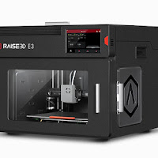
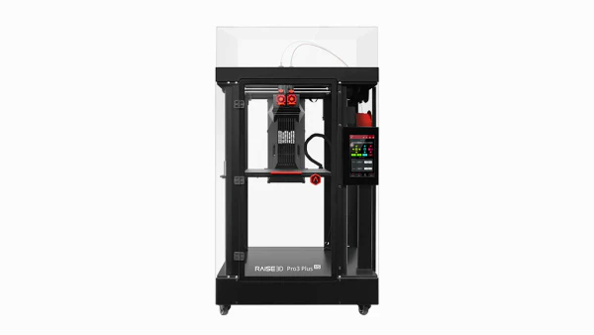
EQUIPMENT 02 & 03
Raise3D E3 与 Pro3
工程级稳定
双喷头工业
Raise3D E3
Raise3D Pro3 PLUS
工业级结构设计
双喷头设计
封闭式结构，恒温打印环境，确保打印质量稳定
支持双材料打印，可同时使用两种不同材料
高可靠性
可溶支撑材料
适合长时间连续打印，故障率低，适合教学批量打印
水溶性支撑，轻松去除，适合复杂悬空结构
独立双喷头
高尺寸精度
两个喷头可以一定程度独立行动，提高打印速度
精密机械结构，确保打印尺寸精准
适合： 结构件、工程类模型、功能验证原型
适合： 复杂结构件、可溶支撑模型、大型模型
工业级品质保证
适合工程类项目
稳定可靠

Slide 6
GUIDE
设备选择指南
根据项目需求选择最适合的打印设备
设备 | 核心优势 | 适用方向 | 推荐场景
拓竹 H2D --AMS 2 Pro | 多色打印 高速打印 智能管理 | • 创意设计 • 多色模型 • 展示作品 | 创意展示类
Raise3D E3 | 工业级稳定 大尺寸打印 高可靠性 | • 结构件 • 工程模型 • 功能原型 | 工程结构类
Raise3D Pro3 PLUS | 双喷头设计 可溶支撑 高精度 | • 复杂结构 • 高难度模型 • 课程项目 | 大型结构类
创意展示类
工程结构类
大尺寸模型
需要多彩效果、精细外观的作品
注重功能性、稳定性的结构件
需要大成型尺寸的打印任务
选择 H2D
选择 Raise3D 系列
选择 Raise3D 系列

Slide 7
WORKFLOW
3D打印完整流程
从创意到实物，五步完成3D打印
1
2
3
4
5
建模
导出STL
切片
打印
后处理
使用Shapr3D、SW等软件创建3D模型
将模型导出为STL格式文件，确保模型封闭
使用切片软件生成G-code，设置打印参数
将G-code传输至打印机，开始逐层打印
去除支撑、打磨表面、完成最终作品
关键提示
时间参考
注意事项
建模时注意壁厚和悬空结构
小模型（5cm）：1-3小时
避免打印过程中断电
切片前预览检查模型完整性
中等模型（10cm）：4-8小时
不要移动正在打印的模型
打印过程中保持环境稳定
大模型（20cm+）：12-24小时
保持打印平台清洁

Slide 8
SOFTWARE & SETTINGS
建模软件与切片参数
常用建模软件
切片关键参数
Shapr3D
入门推荐
层高（最低0.08mm）
填充率
iPad平台，支持Apple Pencil，简单易学
免费使用
支持Pencil
拖拽操作
影响表面精度和打印时间
影响模型强度和材料用量
0.1mm
高精度
0-20%
外观件
0.2mm
标准
30-50%
标准
Fusion 360
进阶专业
0.3mm
快速
70-100%
结构件
Autodesk专业级CAD软件，功能强大，适合工程设计和复杂建模
学生免费
参数化设计
工程级精度
支撑设置
悬空角度
支撑类型
SolidWorks / Blender
专业高级
超过30°需要支撑
树状便于拆除
SolidWorks适合机械设计，Blender适合艺术创作和复杂曲面建模
专业功能
学习曲线陡峭
打印温度
打印速度
PLA: 190-230°C
标准: 50-60mm/s
建议： 从Shapr3D开始，掌握基础后再学习进阶软件
ABS: 230-250°C
高速: 100-150mm/s
拓竹狂暴模式，支持500mm/s

Slide 9
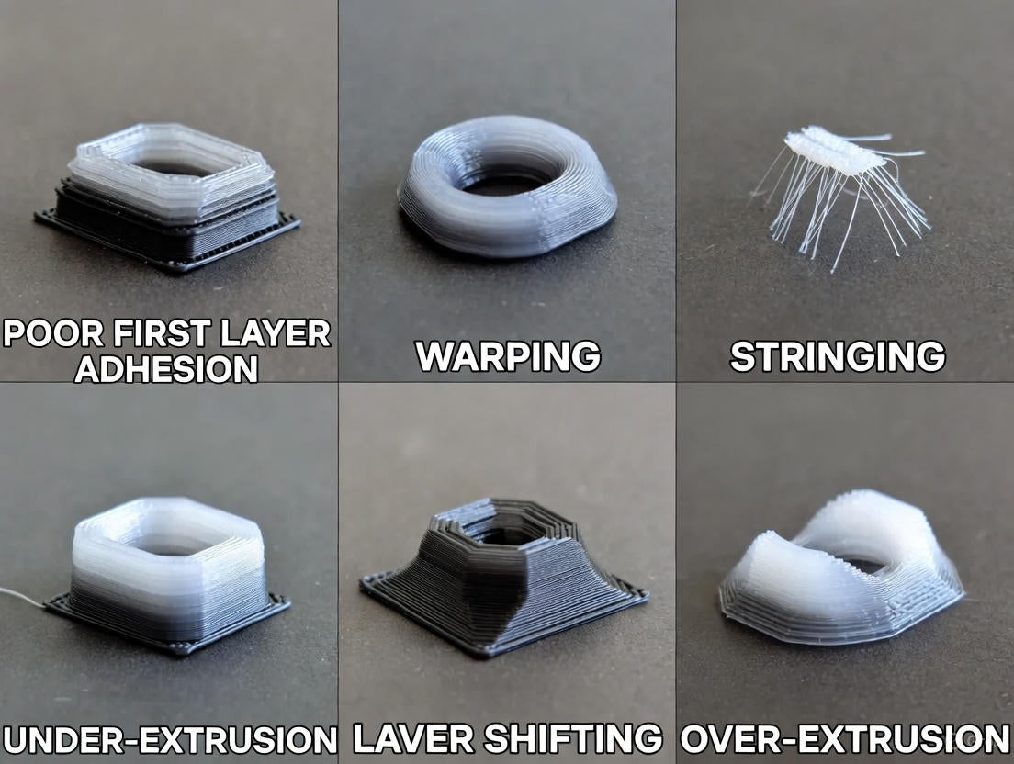
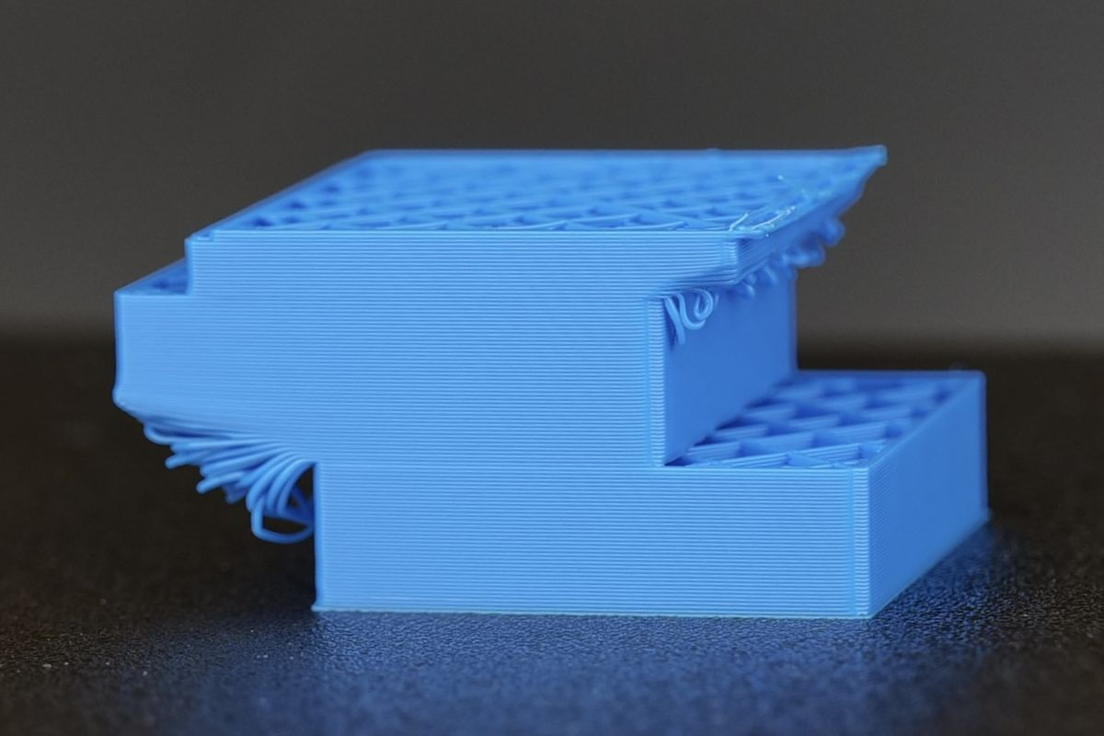
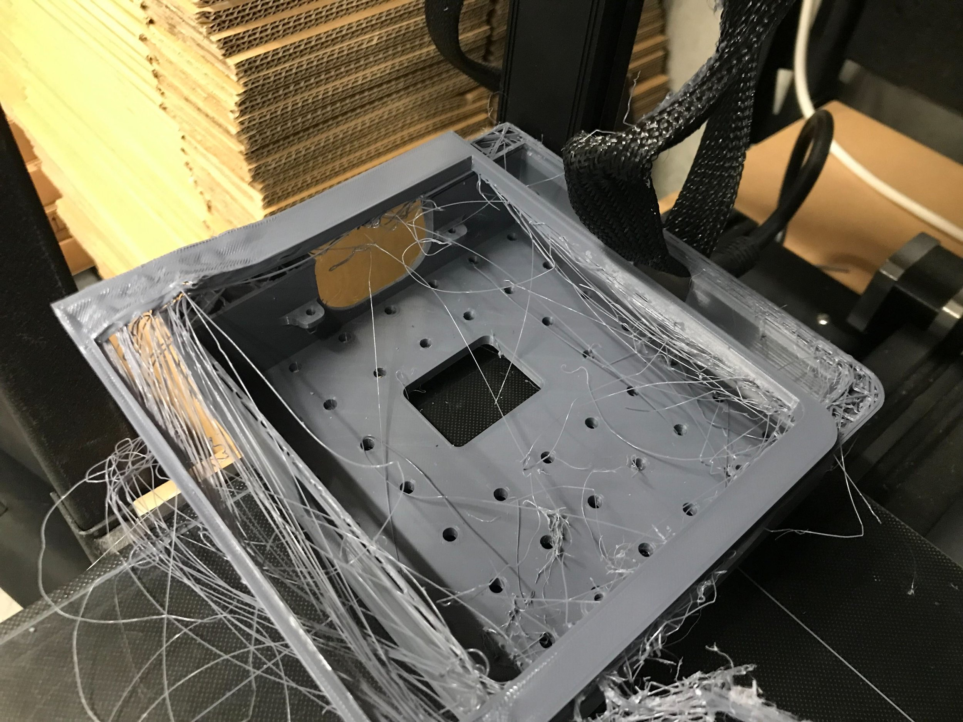
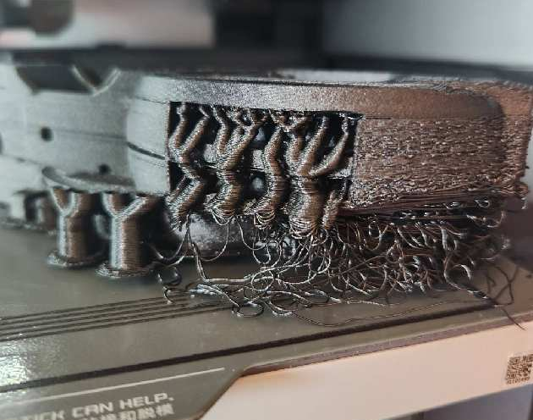
TIPS & TROUBLESHOOTING
设计注意事项与常见问题
设计时必须注意
常见失败案例
解决方法： 遇到问题及时咨询学生助理
翘边（Warping）
模型底部翘起，脱离平台
原因：
平台温度低
未涂胶
悬空结构
超过 30° 的悬空角度需要添加支撑，否则会导致打印失败
拉丝（Stringing）
打印头移动时拉出细丝
壁厚要求
原因：
温度过高
回抽不足
壁厚不能过薄，建议至少 1.0mm 以上，过薄容易断裂
层错位
插接公差
打印层发生偏移，模型变形
插接结构需预留 0.2-0.4mm 公差，确保零件能够顺利组装
皮带松动
速度过快
原因：
打印时间
大模型打印时间长，建议分块打印或优化模型减少支撑
支撑损坏
拆除支撑时损坏模型表面
原因：
支撑过密
拆除不当

Slide 10
POLICY & GUIDELINES
图书馆使用规范
You are under CCTV surveillance.
预约流程
文件要求
安全规范
1
提交模型文件
STL 格式
禁止触摸高温喷头
打印头温度可达230°C+
将STL文件提交至图书馆创意空间预约系统
提交标准STL格式文件，确保兼容性
禁止擅自拆机
2
管理员审核
模型封闭
自行拆修产生相应问题的需照价赔偿
学生助理审核模型可行性，预估打印时间和材料
模型必须是封闭的实体，无破面和空洞
保持安全距离
打印过程中可能产生微毒气体，请不要靠近
版权合规
3
排队打印
不得打印侵犯版权的模型，遵守知识产权法规
异常立即报告
根据排队顺序安排打印，完成后通知领取
发现问题及时联系助理或馆内工作人员
禁止打印内容
成本说明
每人每年免费耗材额度为80g
武器模型
违规内容
侵权模型
按材料重量计费
建议先小尺寸测试
失败按馆内规定

Slide 11
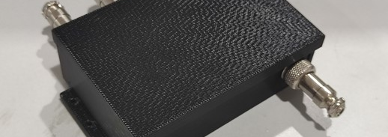
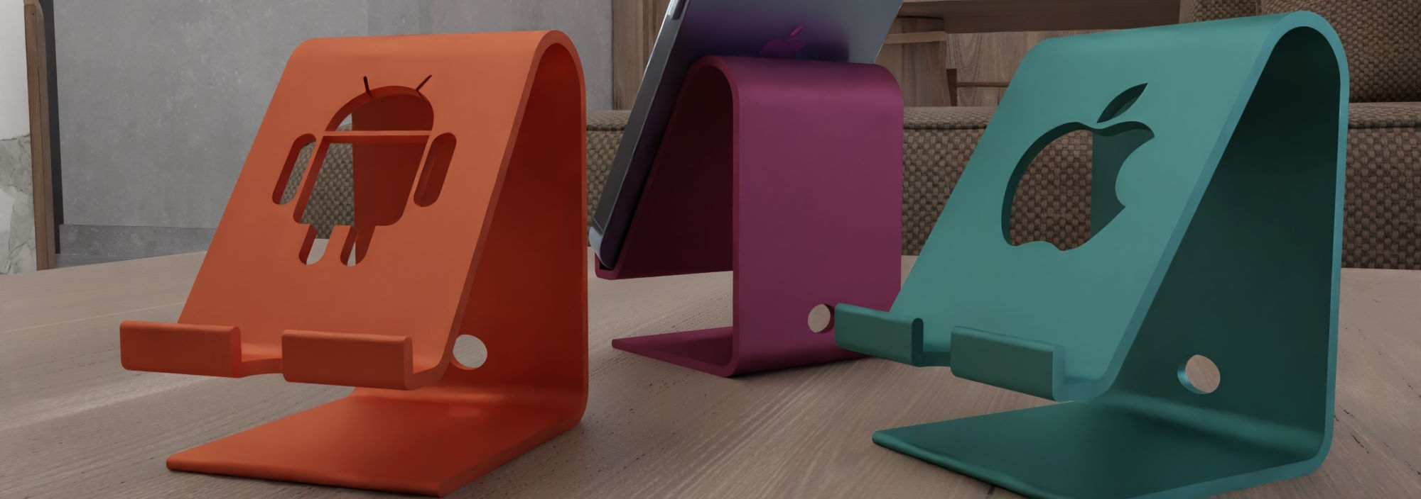
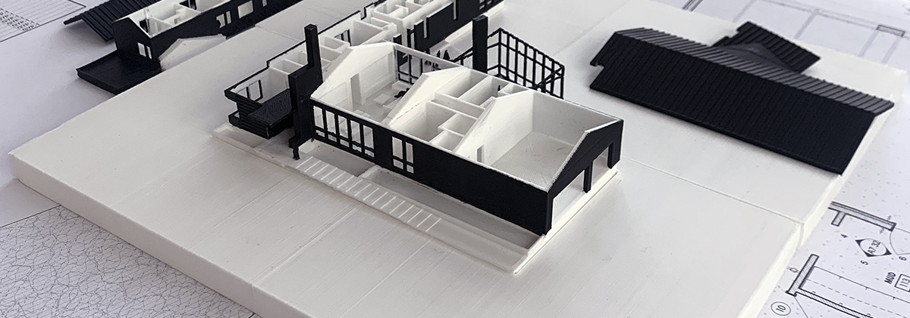
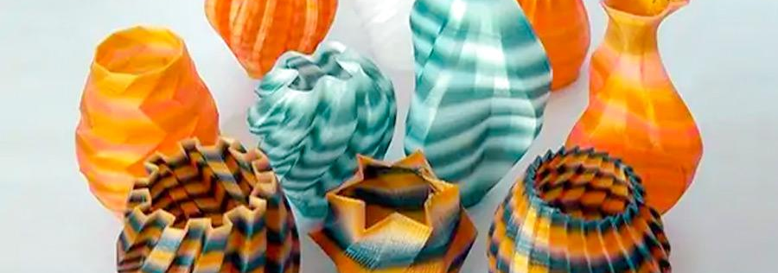
SHOWCASE & TIPS
实际案例与新手建议
实际打印案例
新手建议
1
从小模型开始
建议先打印5-10cm的小模型，熟悉流程后再尝试大尺寸作品
机械结构件
手机支架
2
打印前预览切片
齿轮、支架等功能性零件
实用生活用品设计
仔细检查切片预览，确认支撑位置、打印时间和材料用量
3
多与助理沟通
遇到问题及时咨询学生助理，获取专业建议和技术支持
4
多观察成功与失败案例
建筑模型
创意艺术作品
学习他人经验，总结成功要素和失败原因，快速提升技能
建筑系课程项目展示
多彩创意设计和艺术品
3+
∞
从简单到复杂，逐步提升设计能力
专业级设备
创意可能性

Slide 12
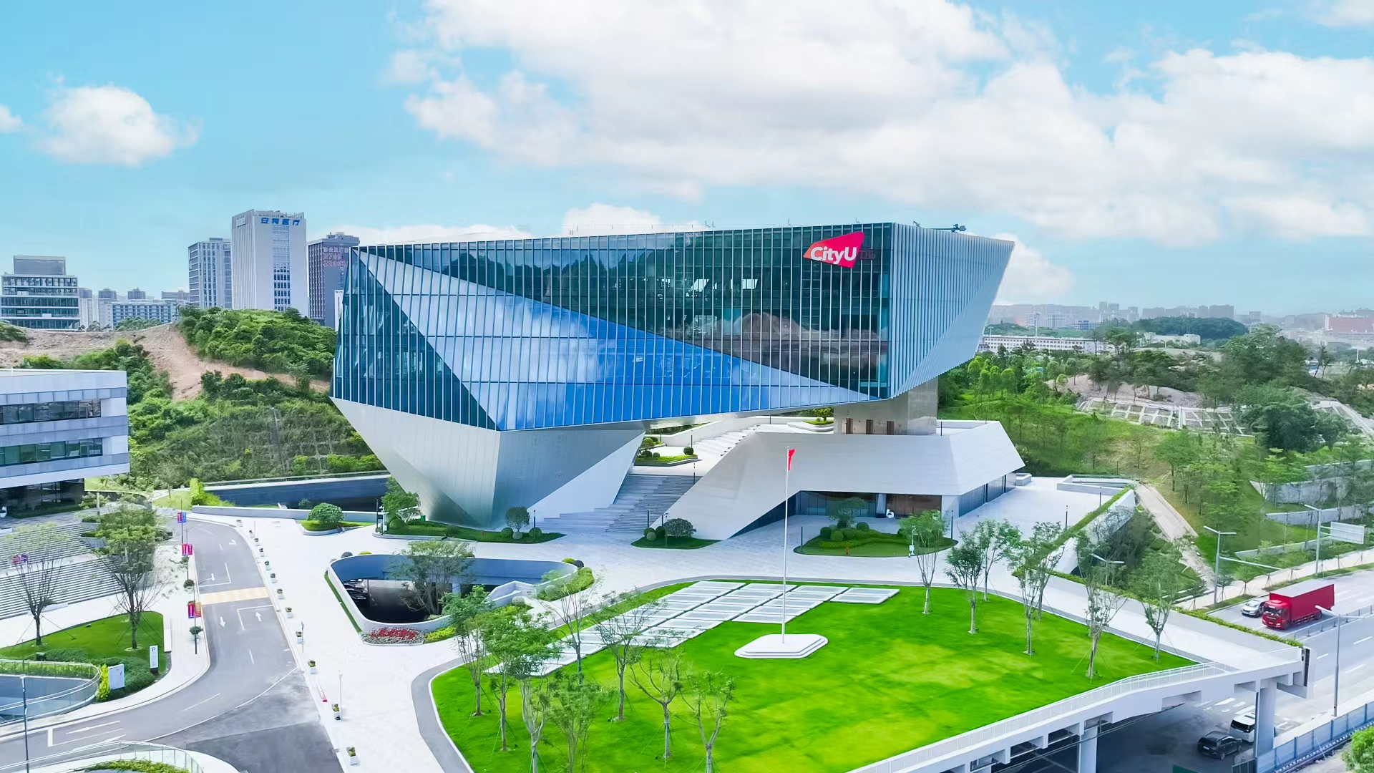
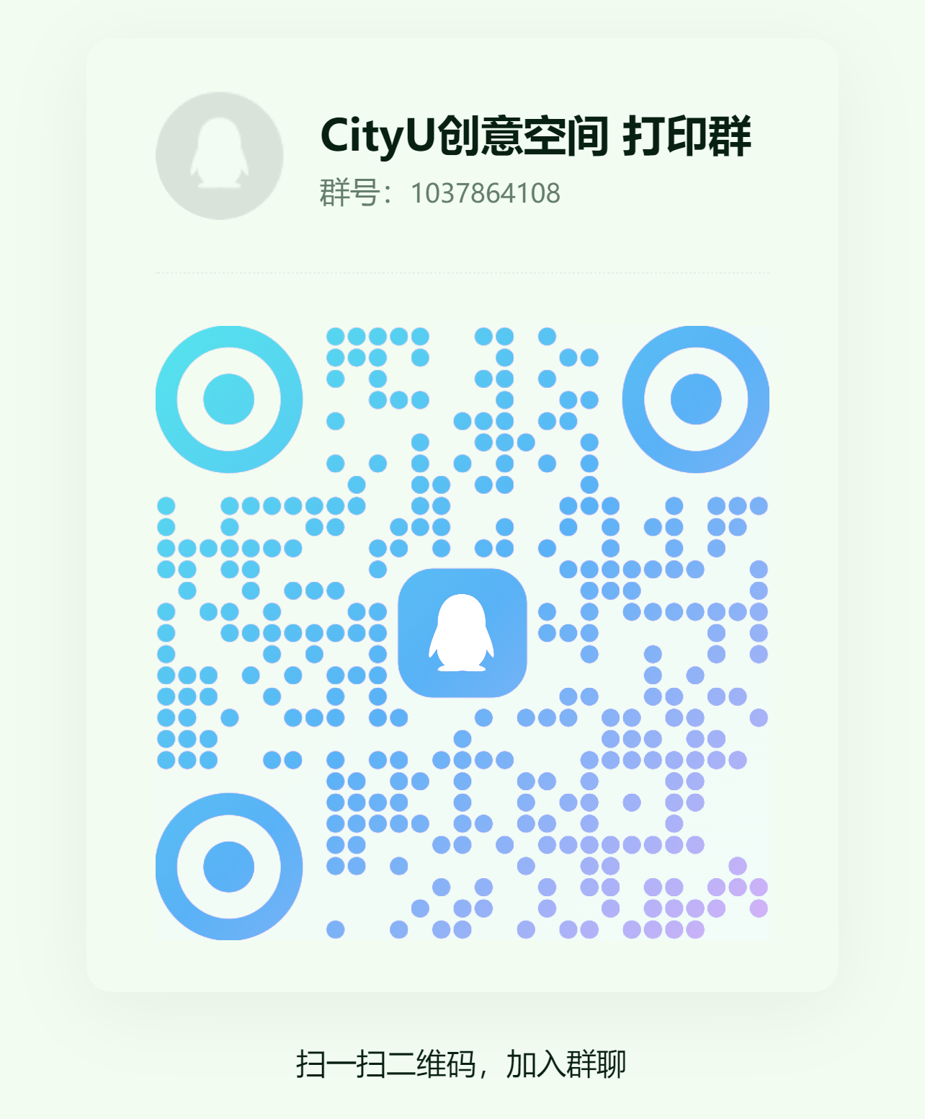
Q & A
现场答疑
欢迎提问交流
技术问题
设备咨询
创意建议
建模、切片、打印参数
设备选择、使用流程
设计优化、项目建议
图书馆2F创意空间
联系我们获取更多支持
Feel free to contact us!
感谢参与培训，期待你的创意作品！

